Slide 1


TÊN ĐỀ TÀI: QUẢN LÝ WEB THƯƠNG MẠI ĐIỆN TỬ
Sinh viên:
TRƯƠNG MINH CHUNG
Lớp: PYTHON2204E
Giảng viên hướng dẫn: Thầy LÊ HÙNG VĨ
Hà Nội,

Slide 2
GIỚI THIỆU ĐỀ TÀI & LÝ DO CHỌN ĐỀ TÀI
Đây là một đề tài có đủ các kiến thức đã học không quá dễ cũng không quá khó vì mục tiêu sau khoá học mình có được kiến thức cơ bản nhất về framework django

Slide 3
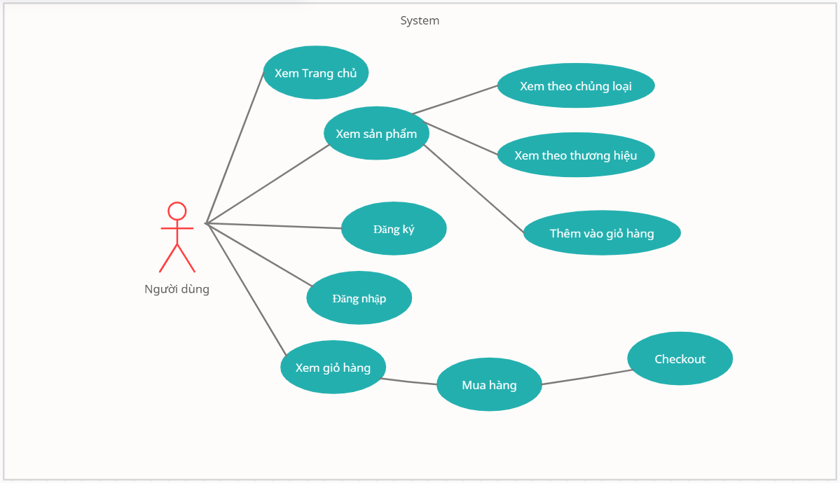
NGHIỆP VỤ HỆ THỐNG KÈM SƠ ĐỒ USECASE

Slide 4
CÔNG NGHỆ SỬ DỤNG
Framework Django
Python 3.10.5
Django==4.1
sqlparse==0.4.2
tzdata==2022.2

Slide 5
CHÂN THÀNH CẢM ƠN THẦY CÔ ĐÃ LẮNG NGHE
THANK YOU!!!

